Slide 1

Mercato delle Opere d’Arte
Trasferimento a titolo oneroso: guida alla convenienza fiscale
Regime Iva. Imposte sul reddito ed Investimento. Venditore Impresa. Cessione di Società. Gestione: trust e fondazioni
Milano, 27 settembre 2019
ARTEBANCA Divisione ArteImpresa Consulting srl
Firenze, Via Bonifacio Lupi, 14 - 50129 Tel.+39 055 47.15.79
Fax +39 055 48.75.23 www.artebanca.com – artebanca@artebanca.com

Slide 2
Mercato delle Opere d’Arte
Trasferimento a titolo oneroso: guida alla convenienza fiscale
Regime Iva. Imposte sul reddito ed Investimento. Venditore Impresa. Cessione di Società. Gestione: trust e fondazioni
Milano, 27 settembre 2019
Dr. Davide Fabbro
Dottore Commercialista;
Presidente World Contemporary Art Fund
ARTEBANCA Divisione ArteImpresa Consulting srl
Firenze, Via Bonifacio Lupi, 14 - 50129 Tel.+39 055 47.15.79
Fax +39 055 48.75.23 www.artebanca.com artebanca@artebanca.com

Slide 3
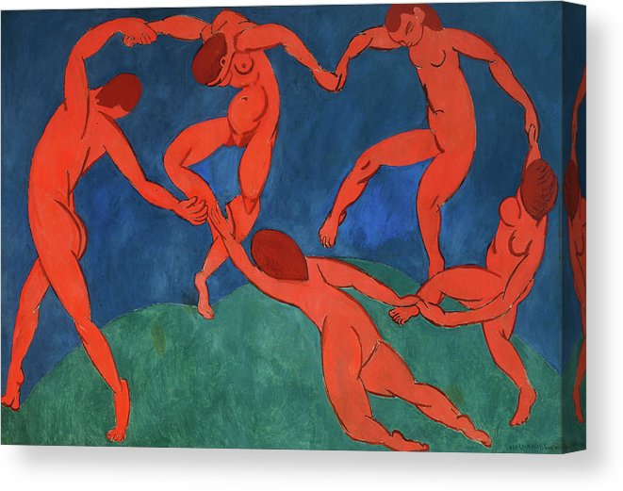
Indice 1/2
Mandato senza rappresentanza ad agente
Commercio e regime del margine
Imposta sul valore aggiunto
Fonti normative
La valorizzazione delle opere d’arte un enigma da sempre irrisolto
I porti franchi
Esportazione e cessione intracomunitaria
Beni vincolati
L’uscita temporanea
Tipi di autorizzazione
3

Slide 4
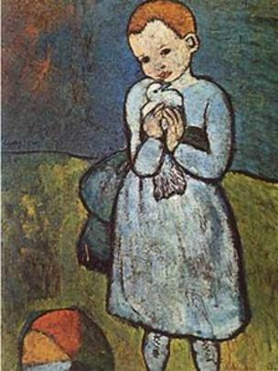

Indice 2/2
Immissione temporanea
Acquisto di opere d’arte nell’esercizio di impresa arte o prefessioni-generico
Il diritto di seguito
Plusvalenza cessione opere d’arte privati – imposte dirette
Il caso del collezionista
Le fondazioni nell’arte
Conferimento di opera d’arte in trust – fiscalità indiretta
Fiscalità diretta del trust
Tassazione del trust
Residenza fiscale del trust
4

Slide 5
TRASFERIMENTO A TITOLO ONEROSO
Mandato senza rappresentanza ad agente
Con il mandato senza rappresentanza opera una fictio iuris che presuppone l’esistenza, ai soli fini dell’IVA, di un doppio trasferimento del bene oggetto del rapporto di mandato: dal cedente/mandante all’operatore professionale/mandatario e da quest’ultimo al terzo acquirente. In sostanza, il passaggio “interno” dell’opera d’arte dal mandante al mandatario viene qualificato come una cessione “assimilata”, ancorché, di fatto, non vi sia alcuna materiale traditio del bene intermediato tra i due soggetti contraenti. Questa fictio iuris ha valenza esclusivamente tributaria e limitatamente ai fini IVA, senza determinare un effettivo acquisto dell’opera d’arte da parte dell’operatore professionale che interviene nella transazione.
Proprietario dell’opera
Agente soggetto passivo iva (l’aliquota iva dipende dalla territorialità e dalla natura del cliente)
Cliente finale

Slide 6
TRASFERIMENTO A TITOLO ONEROSO
Mandato senza rappresentanza ad agente
Proprietario dell’opera
Cliente Finale
Agente soggetto passivo iva
Quando, invece, il cedente vende l’opera d’arte con l’intermediazione di un operatore professionale in virtu` di un mandato con rappresentanza alla vendita il cedente/mandante, soggetto passivo IVA, emette direttamente al terzo acquirente la fattura per l’importo corrispondente al prezzo di vendita dell’opera d’arte.
L’operatore professionale/mandatario emette la
fattura al cedente/mandante per la propria provvigione.

Slide 7
TRASFERIMENTO A TITOLO ONEROSO
Commercio e regime del margine
Presupposto necessario per l’applicazione del Regime del Margine è che l’operatore professionale abbia acquisito la proprietà dell’opera d’arte che sarà successivamente rivenduta; tale regime speciale non può`, quindi, trovare applicazione nell’ipotesi in cui l’operatore professionale interviene nella vendita in virtu` di un mandato senza rappresentanza poiché´, come visto in precedenza, si verifica solo ai fini IVA la fictio iuris del doppio trasferimento del bene, non realizzandosi, da un punto di vista civilistico.
Si tratta di un regime facoltativo la cui ratio è quella di evitare fenomeni di doppia o reiterata imposizione per i beni che, dopo la prima uscita dal circuito commerciale (per l’acquisto da parte di un privato o comunque da un soggetto passivo che non abbia potuto detrarre l’IVA per effetto di limitazioni alla detrazione) venga trasferito ad un soggetto passivo d’imposta per la successiva rivendita (i.e. case d’asta, gallerie d’arte e, in generale, qualsiasi commerciante di opere d’arte), con conseguente ulteriore imposizione ai fini IVA in relazione al prezzo di vendita da questi praticato.
Con il Regime del Margine, invece, l’IVA viene applicata al solo utile lordo realizzato dall’operatore professionale, cioe` alla differenza (rectius: il margine) tra il prezzo di vendita dovuto dal cessionario del bene e quello relativo all’acquisto, maggiorato delle spese di riparazione e di quelle accessorie.
Privato o soggetto passivo che non esercita la detrazione dell’iva
Galleria o casa d’asta
Cliente finale

Slide 8
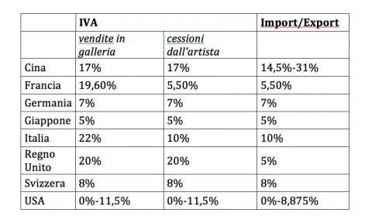
IMPOSTA SUL VALORE AGGIUNTO
22%
10%
Di regola, le cessioni di oggetti d'arte e da collezione sono soggette ad IVA con aliquota ordinaria.
Tuttavia, il n. 127-septiesdecies della Tabella A, Parte III, allegata al DPR 633/72 ha previsto l'applicazione dell'aliquota agevolata del 10% nei seguenti casi:
importazioni di oggetti d'arte, da collezione o di oggetti di antiquariato, indipendentemente dallo status dell'importatore (privato, rivenditore, casa d'asta, ecc.); in tal caso, l'aliquota agevolata è applicabile soltanto all'atto dell'importazione di detti beni, non anche alle successive rivendite interne, che sono invece soggette ad aliquota ordinaria;
b) cessioni interne di oggetti d'arte quando vengono effettuate direttamente dagli autori delle opere ovvero dai loro eredi o legatari.

Slide 9
FONTI
NORMATIVE
Codice dei Beni culturali e del paesaggio di cui al D.Lgs. 22 gennaio 2004, n. 42
Dpr 633/72 disciplina dell’imposta sul valore aggiunto
D.L. 41/95 tabella allegata IN APPLICAZIONE DELL’ART, 36-BIS CO.1
Codice merceologico doganale Tariffa Doganale comune https://www.adm.gov.it/portale/nomenclatura-combinata
circ. Agenzia delle Entrate 17.5.2010 n. 24

Slide 10



Secondo quanto indicato nella circ. Agenzia delle Entrate 17.5.2010 n. 24, ai fini del riconoscimento del carattere di "oggetti d'arte, d'antiquariato o da collezione", si deve fare riferimento alle disposizioni comunitarie in materia doganale, senza che sia necessario il rilascio di una specifica attestazione da parte del Ministero dei Beni e delle Attività culturali.
Con circolare 22 giugno 1995, n. 177, l'applicazione della aliquota ridotta sulle importazioni dei predetti beni è stata subordinata al rilascio da parte dei competenti organi del Ministero per i Beni e le Attività Culturali di apposita attestazione dalla quale risulti, anteriormente all'importazione, "il carattere di oggetto d'arte e d'antiquariato".

Slide 11

Infatti l'art. 72 del codice dei Beni culturali e del paesaggio di cui al D.Lgs. 22 gennaio 2004, n. 42 come modificato dall'art. 2 del D. Lgs. n. 62 del 2008 rubricato: "Ingresso nel territorio nazionale", prevede che "la spedizione in Italia da uno Stato membro dell'Unione europea o l'importazione da un Paese terzo delle cose o dei beni indicati nell'articolo 65, comma 3, sono certificati, a domanda, dall'ufficio di esportazione", solo relativamente a:
cose, a chiunque appartenenti, che presentino interesse culturale, siano opera di autore non più vivente e la cui esecuzione risalga ad oltre cinquanta anni;
b) archivi e singoli documenti, appartenenti a privati, che presentino interesse culturale;
c) beni rientranti nelle categorie di cui all'articolo 11, comma 1, lettere f), g) ed h), a chiunque appartengano, riguardanti in particolare:
lett. f) le fotografie, con relativi negativi e matrici, gli esemplari di opere cinematografiche, audiovisive o di sequenze di immagini in movimento, le documentazioni di manifestazioni, sonore e verbali, comunque realizzate la cui produzione risalga ad oltre venticinque anni, ai termini dell'articolo 65, comma 3 lettera c);
lett. g) i mezzi di trasporto aventi più di settantacinque anni, a termini degli articoli 65, comma 3 lettera c), e 67 comma 2;
lett. h) i beni e gli strumenti di interesse per la storia della scienza e della tecnica aventi più di cinquanta anni, a termini dell'articolo 65, comma 3 lettera c).
KEYWORD:
INTERESSE CULTURALE

Slide 12
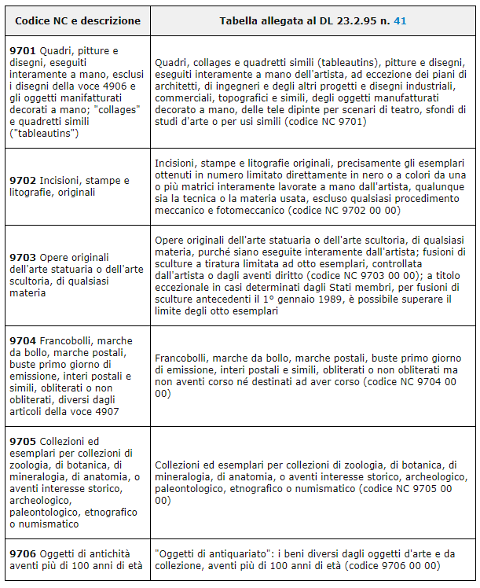
Tabella - prevista dall'art. 36, comma 1 DEL DL 23.2.1995 n. 41 - OGGETTI D'ARTE, D'ANTIQUARIATO O DA COLLEZIONE

Slide 13
Esiste, pertanto, una coincidenza solo parziale tra gli oggetti che la normativa fiscale ammette al regime agevolato dell'IVA e le cose che la legge di tutela sottopone al controllo del ministero
Beni Agevolati VS Beni di Interesse Culturale
Infatti, la tabella allegata al DL n. 41 del 1995 (contenente l'elencazione degli oggetti d'arte, d'antiquariato o da collezione) da un lato è più ampia perché, in presenza dei requisiti oggettivi stabiliti, comprende anche beni che possono non presentare interesse culturale o che sono stati eseguiti da autori tuttora viventi; dall'altra, in mancanza di taluni requisiti (ad esempio tiratura limitata o integrale esecuzione a mano da parte dell'artista), sembra escludere dal proprio ambito intere categorie di beni (opere pittoriche realizzate in parte dall'artista e in parte dalla sua "bottega", libri, carte geografiche, spartiti musicali, etc.) che in presenza dell'interesse culturale e del requisito dell'ultracinquantennalità della realizzazione sono suscettibili, comunque, di controllo da parte degli Uffici di esportazione.

Slide 14
circ. Agenzia delle Entrate 17.5.2010 n. 24
Soluzione: L’agenzia delle entrate, prendendo atto delle considerazioni dell’agenzia delle dogane considera agevolabili, a prescindere dell’interesse culturale, solo le categorie di beni della tabella del d.l. 41/95 anche in assenza di certificazione.

Slide 15

LA VALORIZZAZIONE DELLE OPERE D’ARTE un enigma da sempre irrisolto
Per la determinazione dell'imposta dovuta, l'art. 69 del DPR 633/72 dispone che "l'imposta è commisurata, con le aliquote indicate all'art. 16, al valore dei beni importati determinato ai sensi delle disposizioni in materia doganale, aumentato dell'ammontare dei diritti doganali dovuti, ad eccezione dell'iva, nonché dell'ammontare delle spese di inoltro fino al luogo di destinazione all'interno della Comunità".
Ai fini doganali Per determinare dunque il valore in dogana l'elemento base è rappresentato dal valore di transazione, cioè il prezzo effettivamente pagato, o da pagare, per le merci, quando siano vendute per l'esportazione a destinazione del territorio doganale dell'Unione, debitamente corretto con gli opportuni aggiustamenti tra cui commissioni, spese per mediazione, royalties, costi di trasporto, costi di assicurazione, compreso il diritto di riproduzione sul territorio UE
Detto in altri termini, non viene colpito dalla fiscalità di confine il diritto di riproduzione sul territorio della UE delle merci oggetto di importazione, (ad es. su una cartolina o su una stampa od una litografia), corrisposto a favore del proprietario dell'"opera d'arte" (ad es. un quadro).
Quando non sia possibile utilizzare tale criterio, sono previsti cinque metodi alternativi o sostitutivi di valutazione, da utilizzare in via successiva e sussidiaria tra di loro
In estrema sintesi tali metodi alternativi consistono: nel valore di transazione di merci identiche, nel valore di transazione di merci similari, nel valore dedotto, nel valore calcolato o, in ultimo, nel c.d. "valore equo".

Slide 16
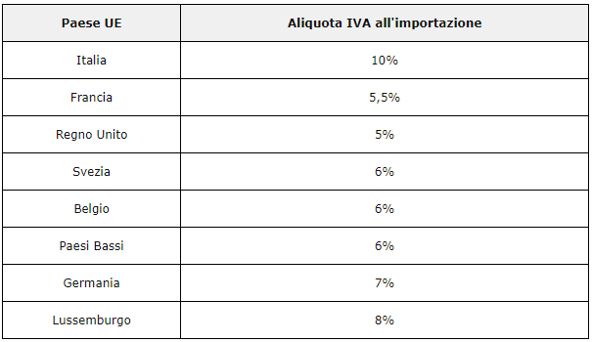


I PORTI FRANCHI
È facile immaginare, infatti, che nel mercato unico risulti più conveniente l'introduzione di opere d'arte da Paesi extra-UE effettuando l'importazione presso le dogane ubicate in quegli Stati che si avvalgono di aliquote IVA più basse, consentendo quindi la circolazione dei beni importati nel territorio dell'intera Unione europea. È, infine, prassi diffusa, specie per le opere di maggior pregio e valore, l'utilizzo dei c.d. "porti franchi" istituiti in altri Stati (come Lussemburgo o Svizzera) allo scopo di sospendere l'esazione del tributo fino alla definitiva uscita da tale zona speciale (uscita che potrebbe anche non avvenire mai, tant'è vero che alcuni depositi si sono ben organizzati per consentire compravendite all'interno dei loro spazi.

Slide 17
ESPORTAZIONE E CESSIONE INTRACOMUNITARIA
Per quanto concerne il controllo della circolazione internazionale delle opere, il codice dei beni culturali (DLgs. 42/2004) stabilisce quali sono i beni sottratti in via generale al definitivo trasferimento all'estero.
Si tratta di tutti i beni vincolati, vale a dire soggetti a tutela per effetto di:
A) un formale provvedimento di dichiarazione dell'interesse culturale "particolarmente importante", se di proprietà privata;
a seguito di "verifica" con esito positivo dell'interesse culturale, se di appartenenza pubblica.

Slide 18
BENI VINCOLATI
A titolo cautelare e in via provvisoria, è inoltre stabilito il divieto di uscita definitiva dal territorio nazionale anche dei beni di appartenenza pubblica o di enti privati senza finalità di lucro, che siano opera di Autore non più vivente o la cui esecuzione risalga ad oltre 70 anni, qualora non sia ancora intervenuta la verifica dell'interesse culturale.
È soggetta, invece, ad autorizzazione ministeriale preventiva l'uscita definitiva delle cose di proprietà privata che siano opera di Autore non più vivente e la cui esecuzione risalga a oltre 70 anni, nelle quali sia presumibile l'esistenza di un interesse culturale la cui effettività non sia stata però ancora verificata, nonché l'uscita definitiva di alcuni beni elencati nell'art. 11 del DLgs. 42/2004, quali fotografie ed esemplari di opere cinematografiche, auto d'epoca, strumenti scientifici ecc.
È invece libera l'uscita definitiva dal territorio nazionale delle opere artistiche e degli oggetti d'arte di Autori viventi o la cui esecuzione non risalga a oltre 70 anni. È a carico dell'interessato fornire al competente ufficio di esportazione la prova della sussistenza di tali presupposti (art. 65 co. 4 del DLgs. 42/2004).

Slide 19
L’USCITA TEMPORANEA
Di tutti i beni culturali sottratti o meno all'uscita definitiva, può essere però richiesta l'uscita temporanea, per gli scopi tassativamente stabiliti dalla normativa vigente in materia, quali ad esempio la realizzazione di mostre ed esposizioni. Per tale forma di uscita, il DLgs. 42/2004 prevede l'obbligo di munirsi dell'attestato di circolazione temporanea. L'assenso all'uscita temporanea non è di ostacolo all'adozione dei provvedimenti di tutela di cui si ravvisi l'opportunità, quali la dichiarazione di interesse particolarmente importante.
La competenza relativa al rilascio di autorizzazioni di esportazione/importazione per beni culturali mobili è attribuita all'ufficio esportazione della soprintendenza, ufficio preposto al controllo e al rilascio delle relative autorizzazioni

Slide 20
TIPI DI AUTORIZZAZIONE
autorizzazione all'uscita definitiva (art. 65 co. 4 del DLgs. 42/2004), per chi intende esportare opere d'arte contemporanea (opere di Autori viventi o la cui esecuzione non risalga ad oltre 70 anni);
licenza di esportazione o spedizione temporanea (artt. 66 - 67 e 71 del DLgs. 42/2004), ai fini dell'uscita di beni culturali, che non rientrano nel regolamento CEE 3911/92, di cui all'Allegato A del DLgs 42/2004, e per opere soggette a divieto di esportazione destinate a manifestazioni culturali, mostre ed esposizioni, previa autorizzazione del Ministero dei Beni e delle Attività culturali;
attestato di libera circolazione (art. 68 del DLgs. 42/2004), richiesto per l'esportazione/spedizione definitiva di beni culturali di proprietà privata che non siano stati dichiarati dal Ministero dei Beni e delle Attività culturali di interesse particolarmente importante o di eccezionale interesse; ha validità di 36 mesi dalla data di emissione; tale autorizzazione può essere negata, con motivato giudizio, dall'ufficio esportazione49;
certificato di importazione/spedizione temporanea (art. 72 del DLgs. 42/2004); i certificati di avvenuta spedizione e di avvenuta importazione attestano l'ingresso di un bene culturale sul territorio nazionale, sono rilasciati sulla base di documentazione idonea ad identificare la cosa o il bene e a comprovarne la provenienza dal territorio dello Stato membro o del Paese terzo dai quali la cosa o il bene medesimi sono stati, rispettivamente, spediti o importati50;
licenza di esportazione di beni culturali dal territorio dell'Unione europea (art. 74 del DLgs. 42/2004), da richiedere per le esportazioni definitive/temporanee di tutti i beni culturali che rientrano nel campo di applicazione del regolamento CEE 3911/92 di cui all'Allegato A del codice;
la licenza di esportazione prevista dall'art. 2 del regolamento citato è rilasciata dall'ufficio di esportazione contestualmente all'attestato di libera circolazione, ovvero non oltre 30 mesi dal rilascio di quest'ultimo da parte del medesimo ufficio; ha validità di 6 mesi.

Slide 21
IMMISSIONE TEMPORANEA
l regime di ammissione temporanea consente di introdurre temporaneamente merci non comunitarie in esonero totale o parziale dai diritti doganali tipicamente, dazi ed IVA all'importazione), in assenza di applicazione di misure di politica commerciale per, poi, essere riesportati senza che gli stessi abbiano subito alcuna modificazione. La sussistenza dei requisiti previsti per l'applicazione di tale regime presenta, inoltre, molteplici risvolti relativamente all'IVA.
L'esenzione totale può essere concessa anche ad "altre merci" purché siano importate a titolo occasionale per un periodo non superiore a 3 mesi ed "in situazioni particolari senza alcuna incidenza sul piano economico nell'Unione".
Per tutte le merci che non godono dell'esenzione totale è possibile l'ammissione temporanea in esonero parziale con applicazione di un'aliquota daziaria del 3% e dell'IVA all'importazione51.
Con riferimento ai beni oggetto della nostra analisi l'art. 234 del RD dispone in esenzione totale da dazio:
le merci destinate ad essere esposte o utilizzate durante una manifestazione pubblica (ad es. una mostra o una fiera) non finalizzata esclusivamente alla vendita;
gli oggetti d'arte, da collezione o d'antiquariato, quali definiti all'Allegato IX della direttiva 2006/112/CEE, importati per essere esposti per l'eventuale vendita (ad es. presso galleristi o case d'asta);
le merci che non sono state prodotte di recente (tra cui eventualmente le opere d'arte) importate per essere vendute all'asta.
L'autorizzazione al regime di ammissione temporanea può essere rilasciata solo a soggetti stabiliti al di fuori del territorio dell'Unione, salvo che sia altrimenti disposto. La merce in ammissione temporanea deve essere riesportata senza aver subito modifiche a parte il normale deprezzamento dovuto all'uso che ne è stato fatto.
Per quanto riguarda le condizioni alle quali è consentito il ricorso al regime in questione:
la merce in regime di ammissione temporanea può rimanere, salvo che sia altrimenti disposto, sul territorio dell'Unione per un periodo massimo di 24 mesi, estendibile fino ad un massimo di 10 anni;
all'atto della temporanea importazione deve essere prestata garanzia per i diritti doganali relativi alla merce tutte le volte in cui il regime è autorizzato in forma scritta;

Slide 22
TRASFERIMENTO A TITOLO ONEROSO
Acquisto di opere d’arte nell’esercizio di impresa arte o professioni - generico
L’acquisto di opera d’arte da parte di imprese e professionisti è generalmente configurabile come spese di rappresentanza, in quanto come rileva la Risoluzione ministeriale n. 9204/92, spese non direttamente connesse con scopi commerciali o professionali, ovvero connesse alla realizzazione di ricavi
Le opere d’arte, ai sensi dell’art. 54 Tuir non rientrano tra i c.d. beni strumentali, pertanto non concorrono alla determinazione del reddito di impresa; dovendo inquadrare l’acquisto di opera d’arte come spesa di rappresentanza, il relativo costo resta deducibile nel solo periodo d’imposta in cui tale spesa è stata sostenuta. La natura di spesa di rappresentanza, non impedisce tuttavia che tale spesa non possa essere capitalizzata, purché le opere acquistate siano funzionale ed essenziali ad un progetto pluriennale e che il progetto abbia il carattere della eccezionalità.
L’iva delle spese di rappresentanza è indetraibile ai sensi dell’art 19bis1 del dpr 633/72

Slide 23

IL DIRITTO DI SEGUITO
l “diritto di seguito” è il diritto dell’autore di opere delle arti figurative e dei manoscritti a percepire una percentuale sul prezzo di vendita degli originali delle proprie opere in occasione delle vendite successive alla prima.
Il compenso è a carico del venditore ed è dovuto per tutte le vendite successive alla prima cui partecipi, come venditore, acquirente o intermediario, un professionista del mercato dell’arte. Saranno quindi soggette ad esso le transazioni di gallerie, case d’asta o mercanti d’arte, mentre saranno escluse le vendite dirette tra privati. L’importo del compenso sarà in percentuale, individuato per scaglioni, su quanto ottenuto per ogni vendita.
In base alla norma, per opere d’arte si intendono le creazioni originali dell'artista, come quadri, collages, dipinti, disegni, incisioni, stampe, litografie, sculture, arazzi, ceramiche, opere in vetro, fotografie ed esemplari considerati come opere d’arte e originali, nonché i manoscritti.
SIAE è incaricata di incassare il diritto di seguito per conto di tutti gli artisti anche se non associati all’Ente.
SIAE già riceve i diritti dei propri aderenti da parte delle società d’autori consorelle nei cui paesi il diritto di seguito è stato introdotto.

Slide 24
IL DIRITTO DI SEGUITO
Il diritto dura per tutta la vita dell’autore e per settanta anni dopo la sua morte. Il diritto di seguito non può formare oggetto di alienazione o di rinuncia, nemmeno preventivamente.
Sono soggette al diritto di seguito le vendite che soddisfano tutte e tre le condizioni
sotto riportate:
1. siano successive alla prima vendita effettuata direttamente dall’autore;
2. comportino l’intervento di un professionista del mercato dell’arte (galleria, case
d’asta o commerciante d’arte) in qualità di venditore, acquirente o intermediario;
3. il prezzo di vendita sia pari o superiore a € 3.000.
Esiste tuttavia un caso di esenzione :
per le vendite che comunque soddisfano le tre condizioni di cui sopra, qualora la vendita abbia ad oggetto opere acquistate direttamente dall’autore meno di tre anni prima ed il cui prezzo non superi € 10.000, valore che si
intende riferito alla vendita successiva all’acquisto diretto dall’autore. La prova che non siano ancora trascorsi i tre anni dall’acquisto dell’opera dall’autore è costituita dalla ricevuta o dalla fattura d’acquisto o da una dichiarazione sostitutiva rilasciata dall’autore.

Slide 25
IL DIRITTO DI SEGUITO
compensi percepiti dall’autore dell’opera (sia essa legata alle scienze, alla letteratura, alla musica, arti figurative, architettura, teatro, cinematografia, ecc), a titolo di corrispettivo per la cessione o la concessione in uso di un’opera dell’ingegno tutelata dalle norme sul diritto d’autore, se non sono conseguiti nell’esercizio d’impresa commerciale, ai fini delle imposte sui redditi, sono classificati come redditi di lavoro autonomo.
Articolo 53, comma 2, lettera b) del DPR n 917/86.
i fini delle imposte dirette, infatti, tali compensi sono tassati “per cassa“, ovvero nell’anno in cui vengono percepiti. L’articolo 54, comma 8, del DPR n 917/86 prevede una tassazione al netto di alcune deduzioni forfettarie.
la circolare AdE n.9/2019 specifica:
A prescindere dal collegamento all’attività professionalmente e abitualmente svolta, il compenso riconducibile al diritto di autore deve sempre essere tassato ai fini fiscali ai sensi del co. 8 dell’art. 54 del TUIR e cioè a tassazione ordinaria su un importo pari al totale del compenso riscosso ridotto del 25% a titolo di deduzione forfetaria delle spese, ovvero del 40% se il compenso è percepito da soggetti di età inferiore a 35 anni.

Slide 26
PLUSVALENZA CESSIONE OPERE D’ARTE PRIVATI –
IMPOSTE DIRETTE
L’attuale Testo Unico delle Imposte sui Redditi (TUIR) non ha infatti riproposto, tra le disposizioni oggi vigenti, il contenuto dell’art. 76 del previgente D.P.R. n. 597/1973, il quale disponeva che “le plusvalenze conseguite mediante operazioni poste in essere con fini speculativi e non rientranti fra i redditi d’impresa concorrono alla formazione del reddito complessivo per il periodo d’imposta in cui le operazioni si sono concluse”, e includeva tra le operazioni speculative per presunzione assoluta e, quindi, non superabile mediante alcuna prova contraria, “l’acquisto e la vendita di oggetti d’arte, di antiquariato o in genere da collezione, se il periodo intercorrente tra l’acquisto e la vendita non è superiore a due anni”.
Pronuncia della cassazione:
la dimensione del volume d’affari, la ripetitività dei negozi di cessione stipulati, la ravvicinata distanza temporale tra l’acquisto e la rivendita (…) la particolare rilevanza della singola operazione, le eventuali opere di trasformazione od incremento dei beni in funzione della futura vendita” (Cass. Civ., Sez. Trib., 20 ottobre 2011, n. 21776).

Slide 27
PLUSVALENZA CESSIONE DI OPERE D’ARTE PRIVATI –
IMPOSTE DIRETTE
l criterio scelto in passato dal legislatore era quindi, similmente a quello oggi vigente per la vendita di immobili, quello di presumere la speculatività dell’operazione di cessione di un’opera d’arte in ragione del tempo intercorso tra l’acquisto e la vendita. Ne conseguiva che i proventi derivanti da vendite infra biennali erano considerati imponibili ai fini dell’imposta sul reddito delle persone fisiche (IRPEF).
Venuta meno la previgente disciplina che era chiaramente ispirata a esigenze semplificatorie, è lecito domandarsi se nell’attuale contesto normativo i capital gain derivanti dalla compravendita di opere d’arte o beni da collezione assumano o meno rilevanza fiscale.

Slide 28
IL CASO DEL COLLEZIONISTA – IMPOSTE DIRETTE
Individuare la corretta tassazione derivante dalla compravendita di opere d’arte richiede un’analisi puntuale.In particolare, possiamo individuate, in questo ambito, tre distinte figure:
“mercante d’arte” che professionalmente e abitualmente, svolge un’attività finalizzata al commercio di opere d’arte. Per trarre profitto dall’incremento di valore delle stesse;
-“speculatore occasionale” che è animato da un fine lucrativo e acquista occasionalmente opere d’arte al fine di una successiva cessione delle stesse. Cercando di conseguire un profitto;
- “collezionista privato”, animato più da uno spirito culturale, che acquista opere d’arte per incrementare la propria collezione e godere della bellezza delle opere acquistate. Collezionista che potrebbe ritrovarsi, incidentalmente, a cedere alcune delle opere acquistate.
Le conseguenze fiscali in capo alle tre figure sopra individuate saranno significativamente differenti
in quanto:
a) Il “mercante d’arte”, potrà generare redditi di impresa. Ai sensi degli artt. 55 e ss. del DPR n. 917/86. Inoltre, lo stesso sarà soggetto passivo ai fini Iva, ai sensi dell’art. 4 del DPR n 633/72;
b) Lo “speculatore occasionale” potrà generare redditi diversi. Ai sensi dell’art. 67, comma 1, lett. i), del DPR n. 917/86, ma non sarà soggetto passivo Iva per carenza del requisito dell’abitualità;
c) Il “collezionista privato” non sarà soggetto ad alcuna imposizione.

Slide 29
LE FONDAZIONI NELL’ARTE
Le fondazioni sono enti costituiti da un complesso di beni su cui è impresso un vincolo di destinazione. Il patrimonio della fondazione, infatti, è preordinato al perseguimento di un determinato scopo di utilità sociale.
Le fondazioni hanno personalità giuridica e autonomia patrimoniale perfetta, acquisita a seguito della procedura di riconoscimento ex art. 1 del DPR n. 361/2000.
Per individuare i possibili scopi di utilità sociale perseguibili mediante una fondazione, si è fatto riferimento alle attività di interesse generale dell'impresa sociale, oggi indicate all'art. 2 del DLgs. 112/2017, che comprendono, tra le altre:
interventi e prestazioni sanitarie;
educazione, istruzione e formazione professionale;
interventi e servizi finalizzati alla salvaguardia e al miglioramento delle condizioni dell'ambiente e all'utilizzazione accorta e razionale delle risorse naturali;
interventi di tutela e valorizzazione del patrimonio culturale e del paesaggio;
formazione universitaria e post-universitaria;
ricerca scientifica di particolare interesse sociale;
organizzazione e gestione di attività culturali, artistiche o ricreative di interesse sociale.

Slide 30
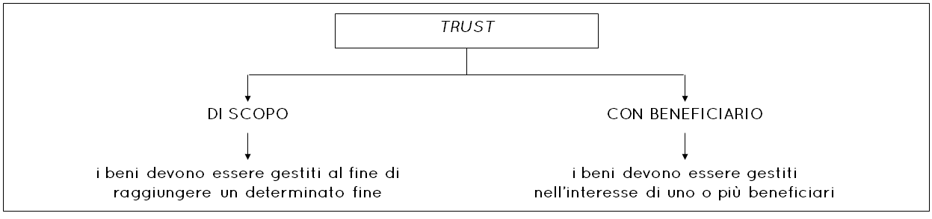
TRASFERIMENTO A TITOLO ONEROSO conferimento di opera d’arte in un trust – fiscalità indiretta
Qualora l’opera d’arte oggetto di trasferimento sia riconosciuta quale bene di interesse artistico o storico, non sconterà l’imposta di successione.
In tutti gli altri casi l’amministrazione finanziaria ritiene che il momento stesso della costituzione del trust, con il contestuale trasferimento del bene dal disponente al trustee, sia suscettibile dell’imposta di donazione optando di tassare immediatamente il trust, al momento della segregazione dei beni, e una sola volta, ai successivi trasferimenti dal trust ai beneficiari infatti non sarà applicata nessuna imposta.
E’ noto che durante la vita del trust, il trustee può porre in essere atti di gestione del patrimonio, come ad esempio atti di acquisto e vendita.
Tali atti devono essere assoggettati ad autonoma imposizione, “secondo la natura e gli effetti giuridici che li caratterizzano, da esaminare volta per volta con riferimento al caso concreto” (Circolare 48/E/2007).

Slide 31

Con la sentenza del 21.6.2019 n. 16701, la Corte di Cassazione ha confermato in modo puntuale che, in ipotesi di disposizione di beni in trust, l’imposta di donazione e le imposte ipotecarie e catastali proporzionali non sono legate all’atto dispositivo del disponente quanto piuttosto all’effettivo arricchimento dei beneficiari che si realizza generalmente, ma non necessariamente, nel momento in cui i beni passano dal trustee al beneficiario. La sentenza, assieme ad altre sei pronunce “sorelle” diramate nella stessa data, conferma quello che già da prima potevamo considerare l’orientamento oramai consolidato della Cassazione, ma offre anche nuovi spunti argomentativi che superano anche taluni luoghi comuni o false credenze sulla fiscalità del trust.
In sostanza, fintantoché non si è in grado di conoscere l'effettivo o gli effettivi beneficiari, in quanto l'atto spesso prevede una gerarchia tra i beneficiari per cui, il soggetto che effettivamente riceverà il fondo in trust dipenderà (magari a distanza di anni) dalle circostanze della vita e dalla salute dei beneficiari potenzialmente coinvolti, l'imposta di donazione non può essere dovuta. Se, al contrario, già la disposizione in trust del bene fa emergere un immediato arricchimento del beneficiario, l'imposta di donazione è dovuta nel passaggio iniziale dal disponente al trustee. Potrebbe essere, ad avviso di chi scrive, il caso del beneficiario vested.

Slide 32

TRASFERIMENTO A TITOLO ONEROSO fiscalità diretta del trust
Attraverso una apposita integrazione dell'art. 73 co. 1 del TUIR, l'art. 1 co. 74 della L. 27.12.2006 n. 296 ha espressamente annoverato i trusts tra i soggetti passivi IRES.
In particolare, a seconda della tipologia di attività esercitata e della residenza fiscale, il trust è assimilato:
a) agli enti commerciali residenti (art. 73 co. 1 lett. b) del TUIR), se ha per oggetto esclusivo o principale l'esercizio di attività commerciali;
b) agli enti non commerciali residenti (art. 73 co. 1 lett. c) del TUIR40), se non ha per oggetto esclusivo o principale l'esercizio di attività commerciali;
c) agli enti non residenti, se ha residenza fiscale all'estero.
Il successivo co. 2 dell'art. 73, anch'esso modificato dalla L. 296/2006, prevede una specifica ipotesi di "trasparenza" del trust: qualora, infatti, siano individuati i beneficiari del trust, ad essi sono imputati i redditi conseguiti dal trust medesimo.

Slide 33
TRASFERIMENTO A TITOLO ONEROSO
tassazione del trust – svanisce il risparmio fiscale
La Legge di Stabilità 2015 porta con sé un aggravio di tassazione in capo agli enti non commerciali, peraltro retroattiva: gli utili percepiti dal 1°gennaio 2014 in avanti, non saranno più tassati nel limite dal 5%, ma l’ammontare fiscalmente rilevante lieviterà al 77,74%.
In sostanza, il comma 655 riduce, a partire dai proventi percepiti a decorrere dal 1° gennaio
2014, la quota esente dei dividendi riscossi dagli enti non commerciali dall’attuale 95% al
22,26%, equiparando la tassazione dei dividendi percepiti dagli enti non commerciali a quella
delle persone fisiche.
Il comma 656, tuttavia, introduce un nuovo credito d’imposta, pari alla maggiore imposta dovuta per l’anno 2014 a seguito delle nuove disposizioni introdotte, da indicare nella dichiarazione dei redditi, per il periodo d’imposta successivo a quello in corso al 1º gennaio 2014, ma utilizzabile - in compensazione – solo a decorrere dal 1º gennaio 2016, nella misura del 33,33% del suo ammontare, dal 1º gennaio 2017, nella medesima misura e, dal 1º gennaio 2018, nella misura rimanente.
Dunque, i commi 655 e 656 confermano l’applicazione retroattiva dell’aumento della tassazione dei redditi da capitale per gli Enti non commerciali (trust inclusi) concedendo, a partire dal 2016 e per i due anni successivi, un credito d’imposta pari alla differenza tra la nuova e la vecchia tassazione nella misura di un terzo per ogni anno.

Slide 34
TRASFERIMENTI A TITOLO ONEROSO
Residenza fiscale del trust
Per la verifica della Residenza Fiscale del Trust si applicano le regole contenute nei commi da 3 a 5 dell’articolo 73 del DPR n 917/86. Ovvero:
Si considerano residenti in Italia gli enti che per la maggior parte del periodo d’imposta hanno la sede legale, o la sede dell’amministrazione, o l’oggetto principale in Italia (co. 3);
L’oggetto esclusivo o principale è determinato in base alla legge, all’atto costitutivo o allo statuto, se esistenti in forma di atto pubblico o di scrittura privata autenticata o registrata (co. 4);
In mancanza dell’atto costitutivo o dello statuto nelle predette forme, l’oggetto principale è determinato in base all’attività effettivamente esercitata nel territorio dello Stato (co. 5).
Il legislatore ha previsto due presunzioni di residenza in Italia per i trusts esteri istituiti in Stati non appartenenti alla “white list”, che operano ove:
Almeno uno dei disponenti e almeno uno dei beneficiari siano fiscalmente residenti in Italia;
Successivamente alla costituzione, un soggetto residente in Italia effettui in favore del trust un’attribuzione di beni immobili, diritti reali immobiliari o l’imposizione di vincoli di destinazione su tali beni.

Slide 35
I Trust nelle Convenzioni Internazionali assumono la natura di “other body of persons”. Come tali, essi dovrebbero potere accedere alle norme pattizie.
Il Trust, infatti, configura una “persona diversa da una persona fisica” ex articolo 4, comma 3 del modello OCSE di Convenzioni internazionali contro le doppie imposizioni. Tuttavia, perché sia possibile applicare le Convenzioni contro le doppie imposizioni ai trusts non espressamente contemplati in esse, è, però, necessaria la presenza di una seconda condizione.
Il soggetto, oltre ad essere “persona” ai fini delle Convenzioni, deve anche essere considerato residente in almeno uno degli Stati contraenti ai sensi dell’articolo 4 del modello OCSE.
A tali fini, assume rilievo il luogo di direzione effettiva, individuabile nel luogo ove viene effettivamente condotta la gestione dei beni in trust.

Slide 36
Grazie per l’attenzione
ARTEBANCA Divisione ArteImpresa Consulting srl
Firenze, Via Bonifacio Lupi, 14 - 50129 Tel.+39 055 47.15.79
Fax +39 055 48.75.23 www.artebanca.com – artebanca@artebanca.com

